Slide 1
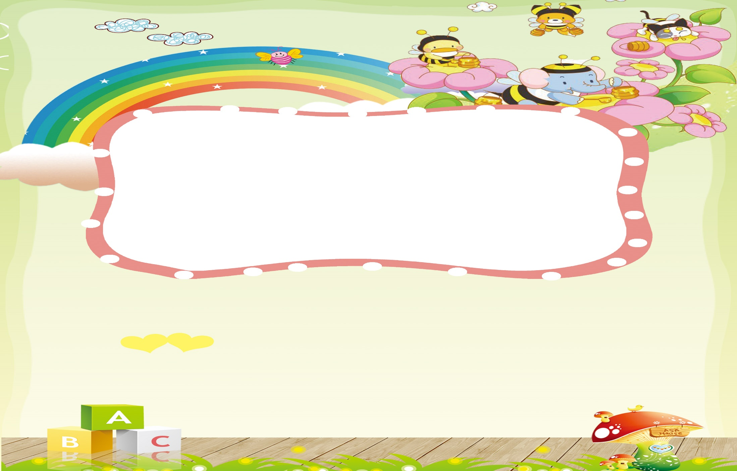
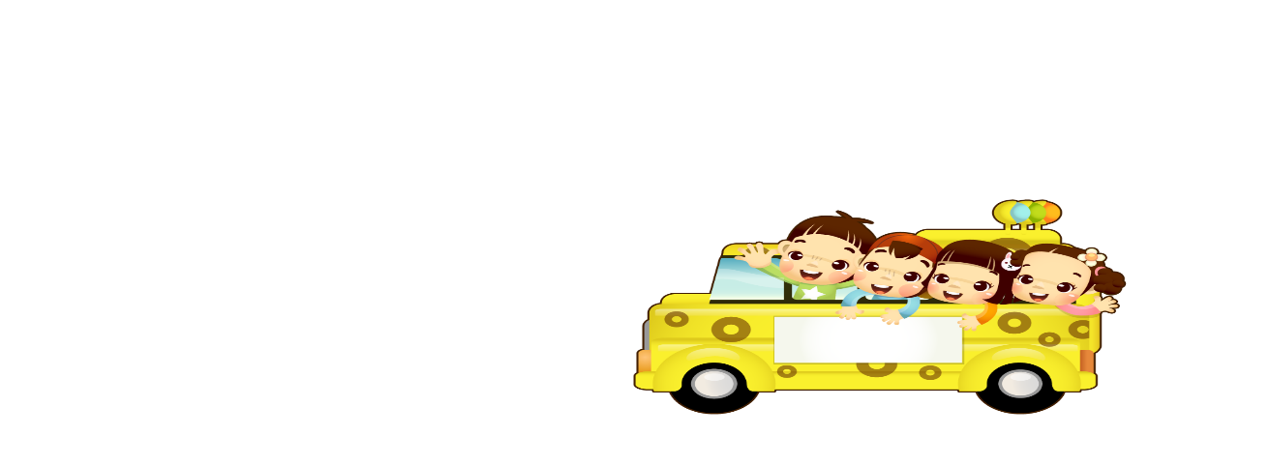
TIẾNG VIỆT: TUẦN 27
ÔN TẬP GIỮA HỌC KÌ 2
TIẾT : 1

Slide 2
HÁT VÀ VẬN ĐỘNG

Slide 3


Slide 4
THẢO LUẬN NHÓM 2
Bài 1 : Ghép tranh với tên bài đọc phù hợp.

Slide 5
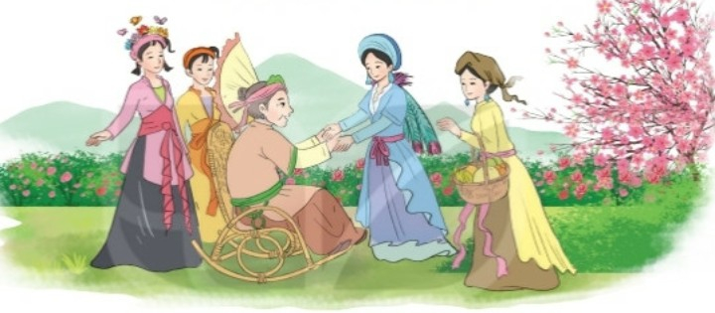
TABLET
CHUYỆN BỐN MÙA

Slide 6

TABLET
HỌA MI HÓT

Slide 7
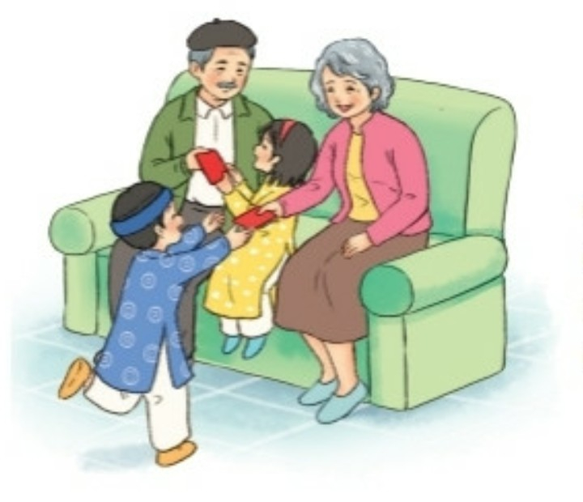

TABLET
TẾT ĐẾN RỒI

Slide 8
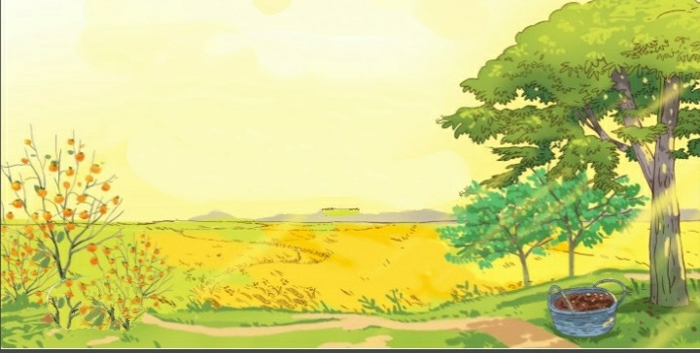
TABLET
MÙA VÀNG

Slide 9
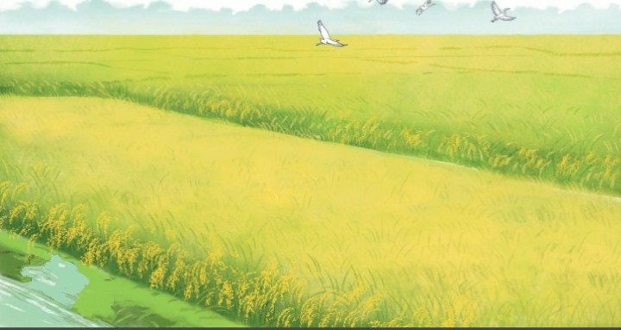
TABLET
HẠT THÓC

Slide 10

TABLET
LŨY TRE

Slide 11

CHÚC CÁC EM
CHĂM NGOAN HỌC GIỎI

